Slide 1

工业冷喷涂领域的全球技术领导者
冷喷涂技术的最新应用
2025年1月

Slide 2

目 录
冷喷涂设备
延长喷涂镍铬合金的喷嘴寿命
铝合金AA7050用于尺寸修复
C-103 Nb合金的太空应用

Slide 3




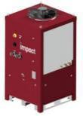

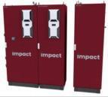

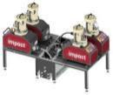



Impact喷涂系统EvoCSII
独特的系统架构
灵活且模块化的系统配置
可集成未来的硬件
满足全天候工业使用的要求
过程监控和质量控制EvoCSIII
IMPACT
6/11 AH冷喷涂枪
EvoCSII
IMPACT
IS 送粉器
EvoCSII
IMPACT
控制面板
EvoCSII
IMPACT
控制单元
EvoCSII
IMPACT
5/8冷喷涂枪
EvoCSII
IMPACT
6/11冷喷涂枪
EvoCSII
IMPACT
冷水机EvoCSII
IMPACT
送粉器
EvoCSII
IMPACT
送粉器
EvoCSII
IMPACT
送粉器预热单元
EvoCSII

Slide 4




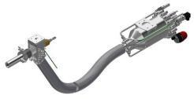
IMPACT喷涂系统EvoCSII
适合工业生产和全天候运行
可以实现多种系统配置
2把喷枪并行运行
最多4个送料器
生产线和高级控制系统集成的各种界面可监控工艺全过程并可存储和调用超过150个工艺参数和系统数据。
  闭环过程控制
  预防性维护
  机器学习
4台送粉器
同时运行
2把喷枪
同时运行

Slide 5
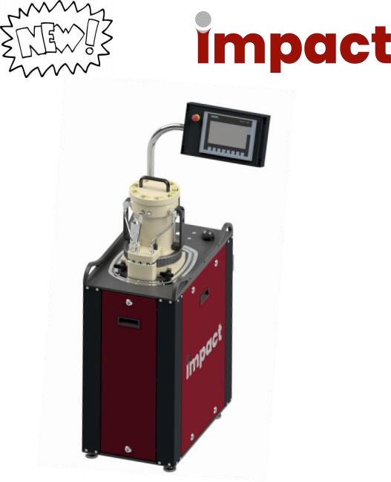

Impact 送粉器 IS EvoCSII
关键指标及性能
载气压力最高可达80 bar
适用于不同粉体和送粉速率的各种送粉盘
方便更换和清洁送粉单元和粉体容器（粉斗），无需任何额外工具
完全集成于控制单元结构中
‌集成式称重系统（用于粉斗料位监测与重力计量式粉末输送）
即使在粉斗内不同填充量情况下，也能保持恒定的送粉速率

Slide 6

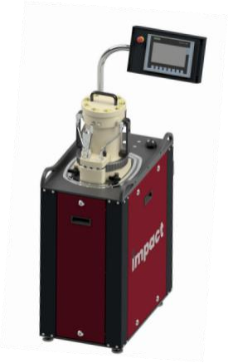
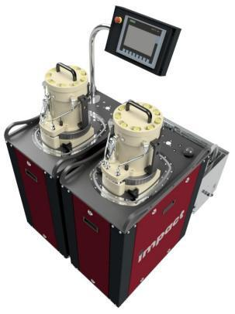
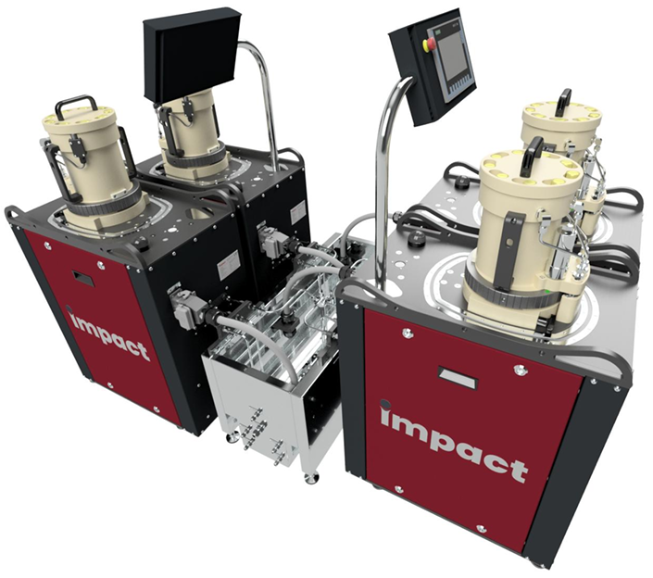
Impact送粉器IS EvoCS II
单斗送粉器
双斗送粉器
四个送粉斗的送粉站

Slide 7
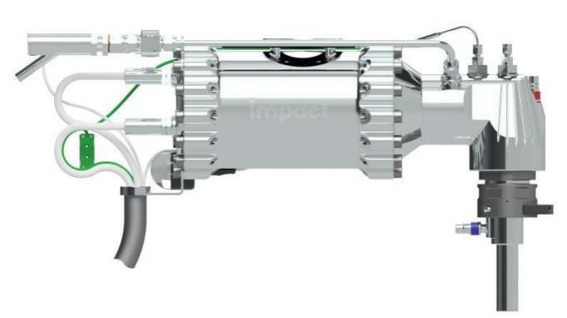

喷枪 6/11 AH EvoCSII
特点
适用于冷喷涂的各种应用
工艺气体压力最高可达60 bar
工艺气体温度达1100 ° C
集成式加热器 ，最大加热能力为44 kW
在全温度范围内进行中心粉体注入
采用特殊设计的冷却方案，通过预腔室对喷枪前端直至喷嘴实现整体冷却。

Slide 8
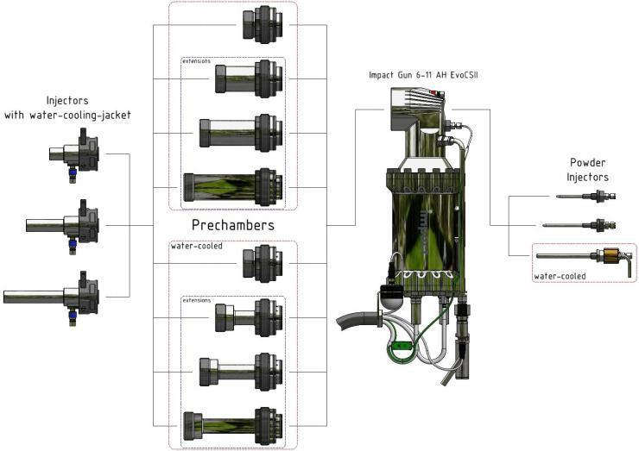
喷枪6/11 AH EvoCSII
材料和特定应用硬件
粉末注入器
不同的注射位置
无冷却和空气/水冷却
预腔室
  不同长度
不冷却和水冷却
喷嘴
不同类型
无冷却和空气/水冷却
IMPACT
6/11 AH喷枪
延长管
带水冷套
的注粉口
注粉口
预腔室
水冷预腔室
水冷注粉口
延长管

Slide 9
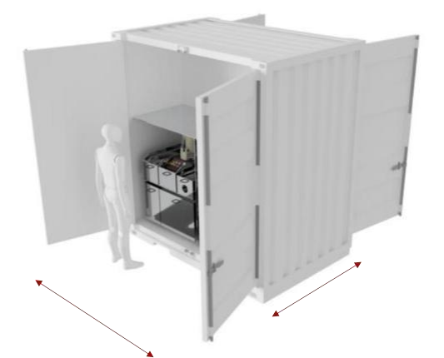
灵活的喷涂房
用以喷涂耐磨耐腐蚀涂层和零件的修复
节省空间且紧凑的集装箱，易于移动 紧凑的设计概念确保了即使在某些难以到达的区域也能使用
尺寸
~ 2600 mm
~ 1600
~ 2400 mm
mm

Slide 10
目 录
冷喷涂设备
延长喷涂镍铬合金的喷嘴寿命
铝合金AA7050用于尺寸修复
C-103 Nb 合金的太空应用
2025/01/10 -影响创新最新进展10

Slide 11

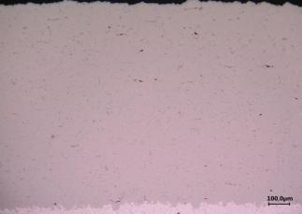
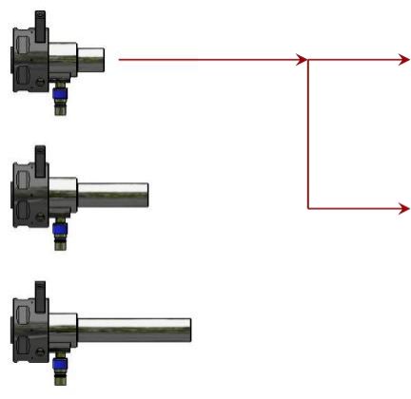
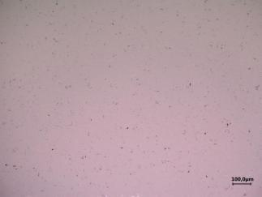
改进的防腐蚀冷却喷嘴
喷涂In625时使用的OUT2喷嘴
工艺气体：氮气
工艺气体温度： 1000 ° C
工艺气体压力： 5 0 bar
标准喷嘴：
粒子速度：754m/s
DE: 79,90%
孔隙率：0.4%
改进的冷却喷嘴：
粒子速度：748m/s
DE: 80,27%
孔隙率：0.3%

Slide 12
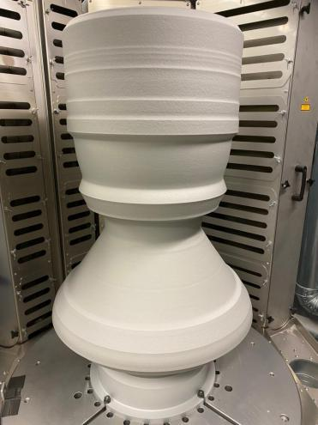
改进的防腐蚀冷却喷嘴
由镍基 625 或 718 合金制成的大型增材制造燃烧室结构外套
每个燃烧室需沉积重量超过 200 千克的冷喷涂增材制造镍基合金外套
减少喷嘴堵塞频率是至关重要的
喷嘴堵塞改善
碳化硅OUT2标准 碳化硅OUT2改进
试验材料 In625（5-25µm） In625 (5-25 µm)
参数
1000°C；50 bar
1000°C；50 bar
喷涂时间 无堵塞
60-120 min
420-950 min
喷涂量 4.5 kg 31-70 kg

Slide 13
议 题
冷喷设备
延长喷涂镍基合金的喷嘴寿命
铝合金AA7050用于尺寸修复
C-103 Nb 合金的太空应用

Slide 14
用于维修应用的Al 7050合金
为什么我们不断开发新的硬件解决方案
举例说明AA7050初始情况 - 推进气体为N2
抗拉强度：~ 195 MPa
伸长率：~0.4 %
粘结强度： ~40 MPa
不足以用于航空结构维修！
为什么使用N2而不是He的原因？
N2:
成本 液体N2：0.15€/kg->0.174€/m³
喷嘴 OUT1 / 450°C/50 bar / 125 m³/h->~22€/h
He:
成本 He：36€/m³
喷嘴 OUT1 / 450°C/40 bar / 165 m³/h->~5940€/h
He比N2贵~270倍！
2025/01/10 -影响创新最新进展14

Slide 15
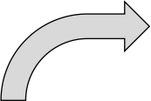


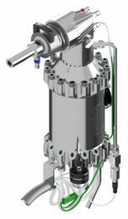
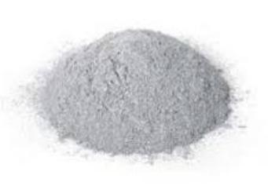


用于维修应用的Al 7050合金
特殊的硬件、定制的粉末和正确的工艺参数可产生卓越的涂层性能
作用
作用
+
+
硬件
粉末
工艺参数

Slide 16
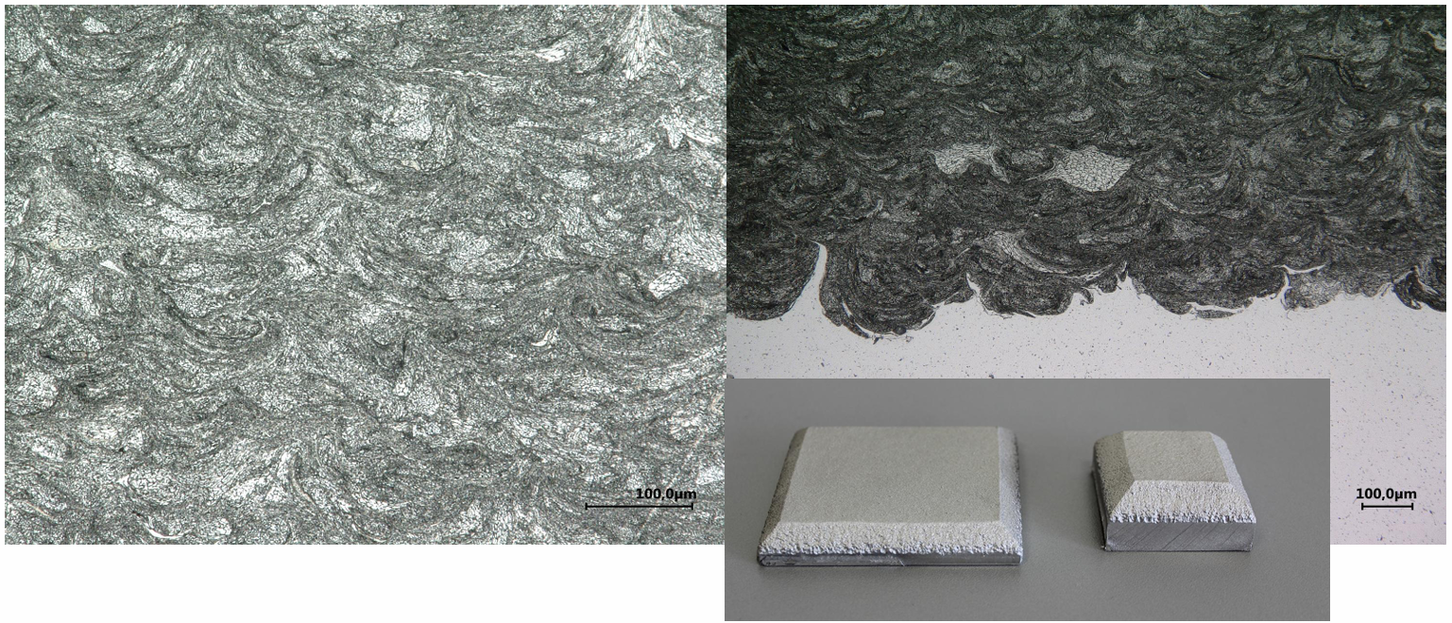
用于维修应用的Al 7050合金
进气体N2 – 喷涂后

Slide 17
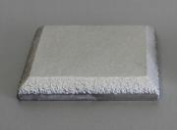
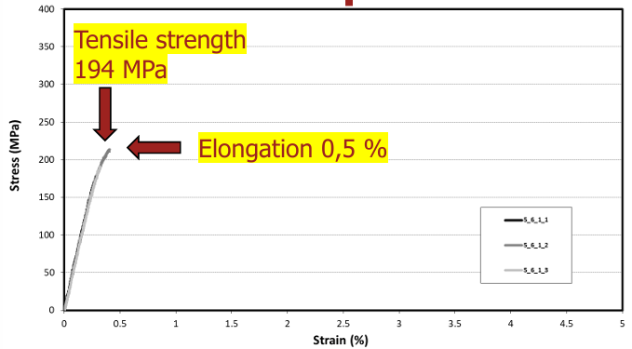
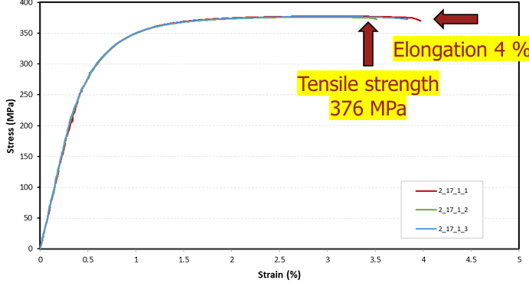
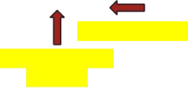

用于维修应用的Al 7050合金
推进气体N2 –喷涂后
样本 | 温度 °C | L 0 mm | E GPa | R p02 MPa | R m MPa
1 | 23 | 15.00 | 65.5 | - | 177.6
2 | 23 | 15.00 | 63.8 | - | 213.5
3 | 23 | 15.00 | 63.7 | - | 190.9
平均值 | - | - | 64.3 | - | 194.0
圣德瓦 | - | - | 1.03 | - | 18.14
样本 | 温度 °C | L 0 mm | E GPa | R p02 MPa | R m MPa
1 | 23 | 15.00 | 65.3 | 316.5 | 377.6
2 | 23 | 15.00 | 66.7 | 313.8 | 376.0
3 | 23 | 15.00 | 68.6 | 312.7 | 376.9
平均值 | - | - | 66.9 | 314.3 | 376.8
圣德瓦 | - | - | 1.66 | 1.96 | 0.80
标准流程
优化流程
194 MPa
结合强度
伸长率4%
结合强度
376 MPa
伸长率0.5%

Slide 18
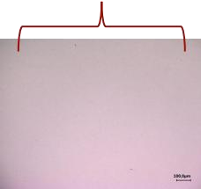
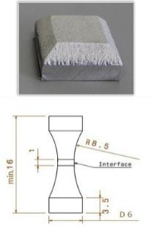
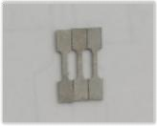
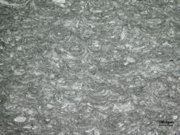

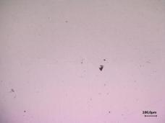
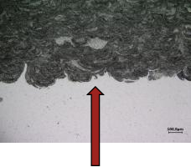
用于维修应用的Al 7050合金
推进气体N2 –喷涂后
结合强度243 MPa
结合强度
260 MPa
几乎无孔隙
300
250
200
150
100
50
0
 |  |  |  |  | 1 1
 |  |  | MTT | 2 18
 |  |  | — — M T T | 2 18 | 1 2
 |  |  | — — M T T | 2 18 | 1 3
应力（ Mpa）
AA7050 dep osit
样本 | 温度 °C | d 0 mm | F max N | R m MPa
1 | 23 | 3.52 | 2831.9 | 291.0
2 | 23 | 3.66 | 2319.8 | 220.5
3 | 23 | 3.66 | 2292.3 | 217.9
平均值 | - | - | - | 243.1
圣德瓦 | - | - | - | 41.49
0 0.1 0.2 0.3 0.4 0.5 0.6
应变（%）
样本 | 温度 °C | L 0 mm | E GPa | R p02 MPa | R m MPa
1 | 23 | 4.0 | 69.1 | 266.7 | 267.1
2 | 23 | 4.0 | 67.8 | 264.2 | 266.2
3 | 23 | 4.0 | 68.2 | 250.6 | 251.0
平均值 | - | - | 68.4 | 260.5 | 261.4
圣德瓦 | - | - | 0.63 | 8.62 | 9.01
AA7050基板
结合强度 243 MPa

Slide 19
用于维修应用的Al 7050合金
总结：
特殊的硬件、定制的粉末和正确的工艺参数可产生卓越的涂层性能。
在喷涂态下，可实现高强度和显著的延展性。
AA7050基材与沉积物之间的粘附强度达到243 MPa。
AA6xxx和AA2xxx的进一步试验正在进行中， 以验证这一概念并证明特殊硬件的潜力。
推进气体N2 –喷涂后

Slide 20
目 录
冷喷涂设备
延长喷涂镍基合金的喷嘴寿命
铝合金AA7050用于尺寸修复
C-103 Nb 合金的太空应用

Slide 21
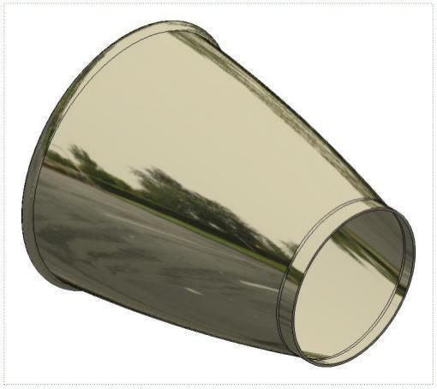
C-103合金火箭喷嘴示例
CSAM（冷喷涂增材制造）具有巨大的潜力，可以制造出具有高氧敏感性的材料组件。
一个研发领域是将耐火材料应用于推进系统，尤其是用于辐射冷却式喷管。
C103（铌 - 10 铪 - 1 钛）是一种固溶强化型铌合金，用于航空航天领域持续高温的工作环境中。
冷喷涂增材制造（CSAM）为制造具有精细微观结构且采购交付比最低的大型 C - 103 推进部件提供了解决方案。

Slide 22
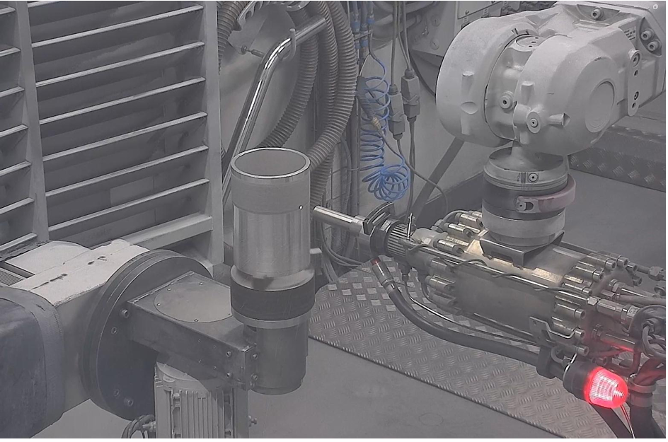
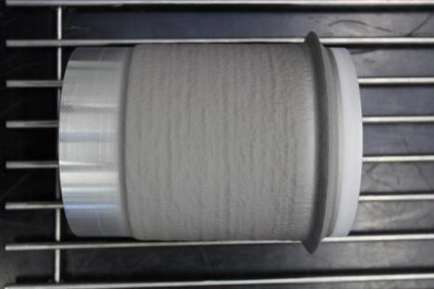
带法兰的C-103合金试验件
在带法兰的一端的心轴管上进行测试
尺寸：
直径：~ 140 mm
长度：~ 125米
厚度：~ 2 m m
（喷涂后）
法兰：
长度：~4 mm
厚度：~8 mm

Slide 23
C-103合金试验零件性能
冷喷涂基础数据：
沉积效率（DE）：92.4%
送粉速率：4.83 kg/h 80 g/min
沉积速率（DR）：4.46 kg/h 74.3 g/min
维氏硬度：~235 HV 0.3

Slide 24
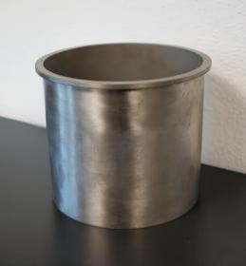
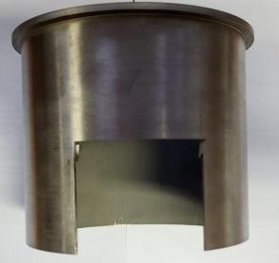
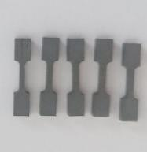
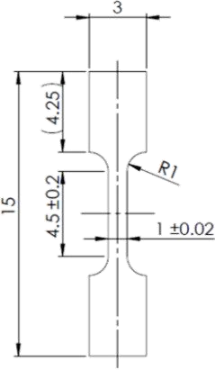



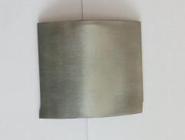
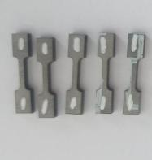

带法兰的C-103合金试验件 - MTT提取
MMT =微型拉伸试验规格仪
作为沉积物部分
作为沉积物部分
热处理段
24

Slide 25
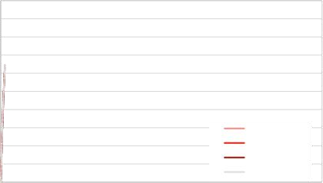
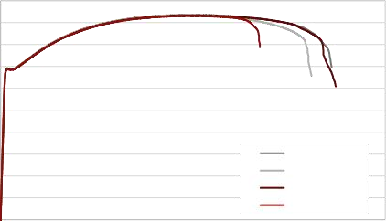

C-103合金试验零件 23°C下的拉伸试验
均在室温下进行测试
喷涂后
热处理
500 MPa
450 MPa
400 MPa
350 MPa
300 MPa
250 MPa
200 MPa
150 MPa
100 MPa
50 MPa
0 MPa
C_103_AS_1 C_103_AS_2 C_103_AS_3 C_103_AS_4
500 MPa
450 MPa
400 MPa
350 MPa
300 MPa
250 MPa
200 MPa
150 MPa
100 MPa
50 MPa
0 MPa
C_103_HT_1 C_103_HT_2 C_103_HT_3 C_103_HT_4
强度
强度
0 % 10 % 20 % 30 % 40 % 50 % 60 % 70 % 80 %
应变（%）
0 % 10 % 20 % 30 % 40 % 50 % 60 % 70 % 80 %
应变（%）
Sample | Temp. °C | E GPa | ^{R}p02 MPa | ^{R}_{m} MPa | ^{A}_{g} % | A % | Z %
C_103_AS_ 1 | 23 | 86.2 | - | 322.6 | 0.0 | 0.0 | 1.6
C_103_AS_2 | 23 | 87.2 | - | 315.8 | 0.1 | 0.1 | 0.0
C_103_AS_3 | 23 | 89.6 | - | 297.5 | 0.0 | 0.0 | 0.7
C_103_AS_4 | 23 | 92.6 | - | 323.6 | 0.1 | 0.1 | 1.0
Average | - | 88.9 | - | 314.9 | 0.1 | 0.1 | 0.8
Stdeva | - | 2.87 | - | 12.08 | 0.02 | 0.02 | 0.67
Sample | Temp. °C | E GPa | ^{R}p02 MPa | ^{R}_{m} MPa | ^{A}_{g} % | A % | Z %
C_103_HT_1 | 23 | 95.7 | 345.3 | 467.8 | 15.5 | 27.2 | 39.0
C_103_HT_2 | 23 | 102.1 | 346.3 | 466.9 | 15.3 | 25.6 | 36.4
C_103_HT_3 | 23 | 93.0 | 343.8 | 466.3 | 15.8 | 27.5 | 36.6
C_103_HT_4 | 23 | 95.2 | 343.1 | 465.1 | 14.8 | 21.3 | 34.4
Average | - | 96.5 | 344.6 | 466.5 | 15.3 | 25.4 | 36.6
Stdeva | - | 3.92 | 1.42 | 1.12 | 0.43 | 2.88 | 1.88

Slide 26
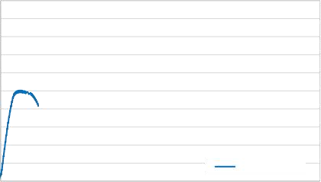

C-103合金试验零件 1200°C拉伸试验
均在1200°C下进行测试
喷涂后，1200°C下测试
热处理后，1200°C下测试
500 MPa
450 MPa
400 MPa
350 MPa
300 MPa
250 MPa
200 MPa
150 MPa
100 MPa
50 MPa
0 MPa
C_103_AS_1 200…
500 MPa
450 MPa
400 MPa
350 MPa
300 MPa
250 MPa
200 MPa
150 MPa
100 MPa
50 MPa
0 MPa
C_103_HT_1 20...
强度
强度
0 % 10 % 20 % 30 % 40 % 50 % 60 % 70 % 80 %
应变（%）
0 % 10 % 20 % 30 % 40 % 50 % 60 % 70 % 80 %
应变（%）
Sample | Temp. °C | E GPa | ^{R}p02 MPa | ^{R}_{m} MPa | ^{A}_{g} % | A % | Z %
C_103_AS_ 1 | 23 | 8.2 | 273.9 | 317.8 | 1.1 | 5.8 | -
Average | - | - | - | - | - | - | -
Stdeva | - | - | - | - | - | - | -
Sample | Temp. °C | E GPa | ^{R}p02 MPa | ^{R}_{m} MPa | ^{A}_{g} % | A % | Z %
C_103_HT_1 | 23 | 8.1 | 218.4 | 251.4 | 2.1 | 9.6 | 39.0
Average | - | - | - | - | - | - | -
Stdeva | - | - | - | - | - | - | -

Slide 27
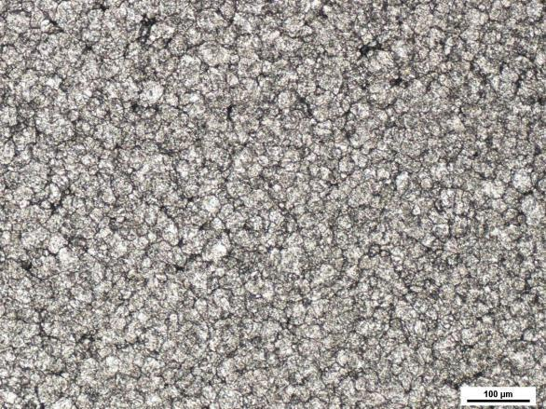
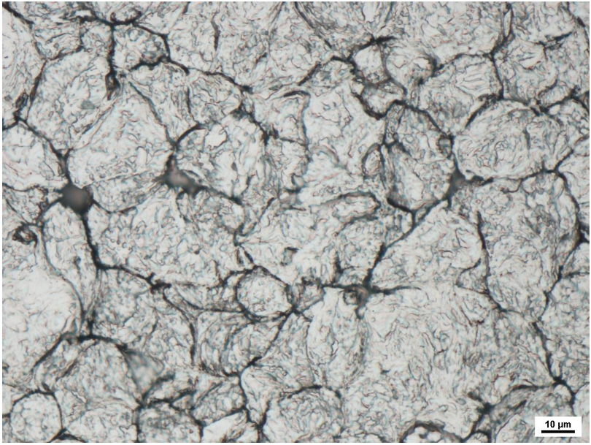
C-103合金横截面分析-喷涂后
均匀、细小的微观结构，来源于沉积的细小颗粒

Slide 28
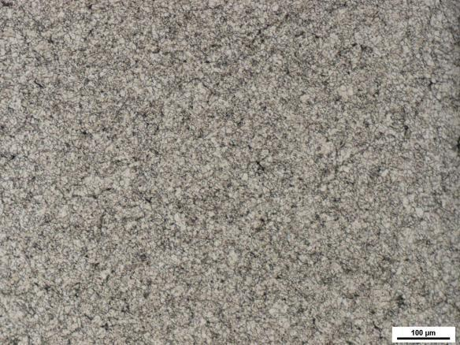
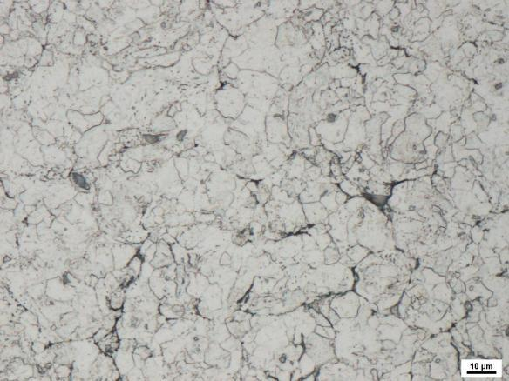
C-103合金横截面分析-热处理后
热处理后细小晶粒结构，显示晶界内和晶界处有小沉淀物

Slide 29
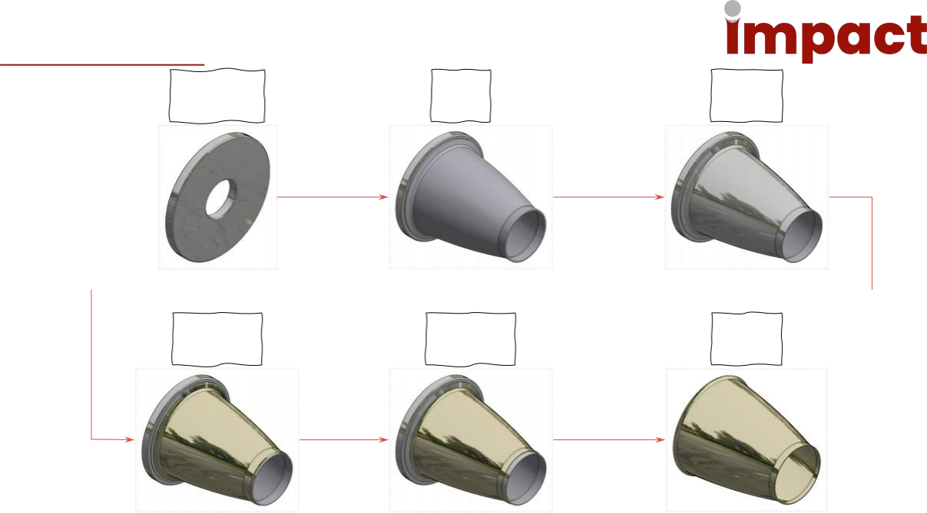
火箭喷嘴C-103示例
(1)
底板制造
(2)
心轴
WAAM
(3)
心轴加工
(4)
铌合金CGS
(5)
铌合金加工
(6)
铝溶解
29

Slide 30
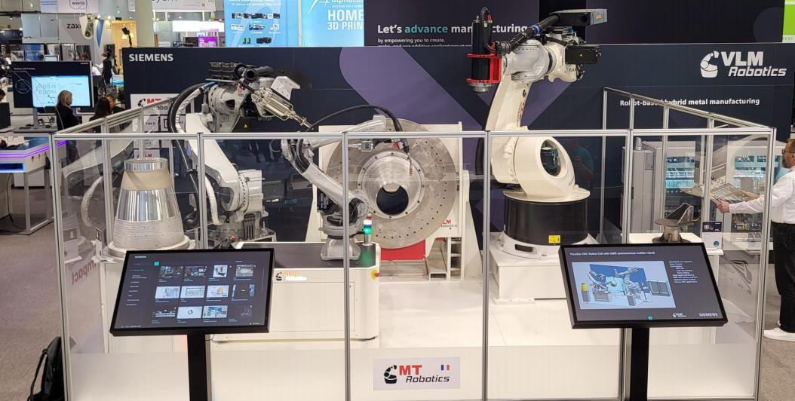
火箭喷嘴C-103示例

Slide 31
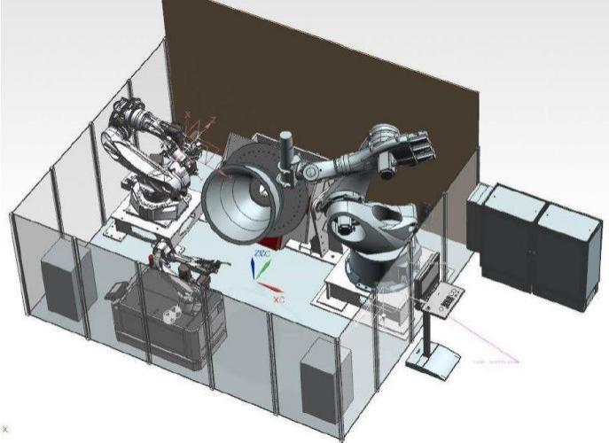
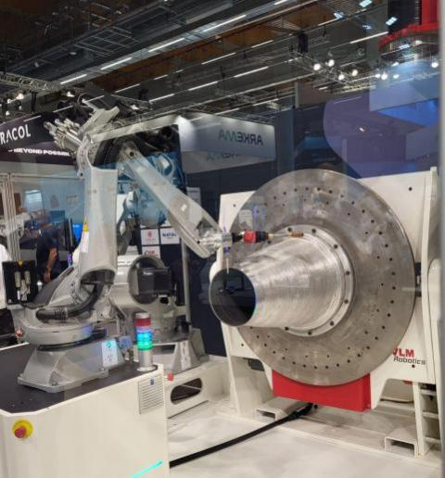
火箭喷嘴C-103示例

Slide 32
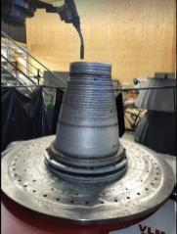



火箭喷嘴C-103示例
WAAM 3D打印
铝合金心轴

Slide 33

火箭喷嘴C-103示例

Slide 34



全球工业级冷喷涂技术领导者
感谢您的关注！
联系我们:
北京联合涂层技术有限公司
Impact Innovations GmbH中国代理 电话：01052961188, 400 818 9933
邮箱：info@united-coatings.com 网址：www.united-coatings.com
公众号二维码
产品经理微信

